Slide 1
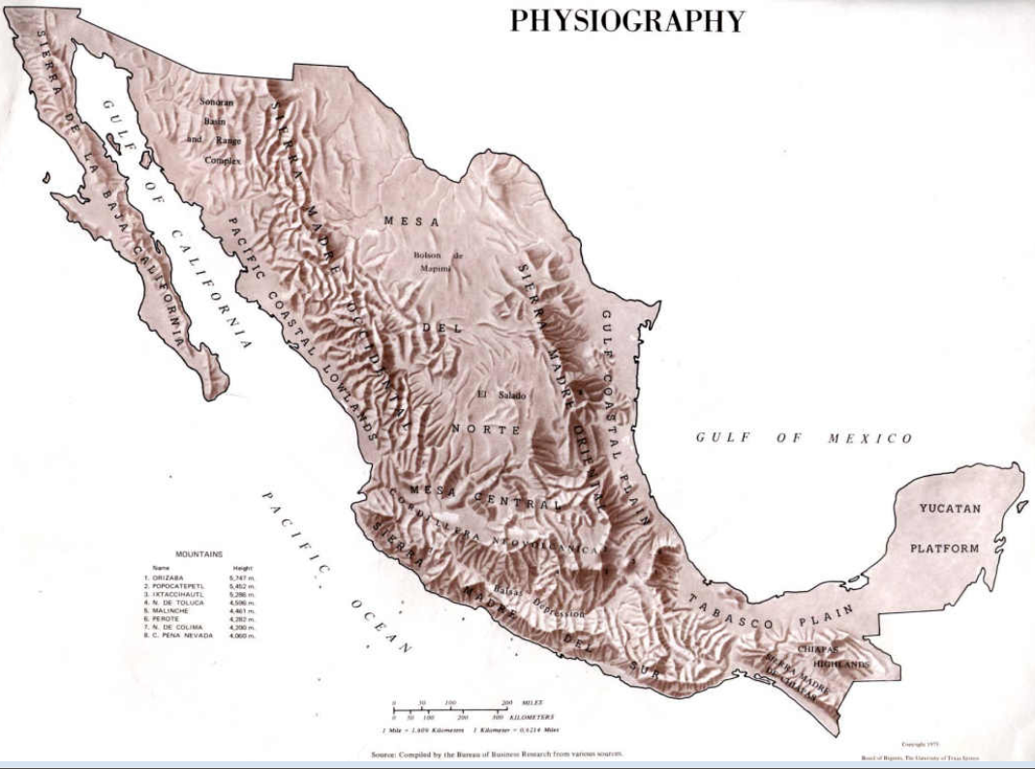

Slide 2
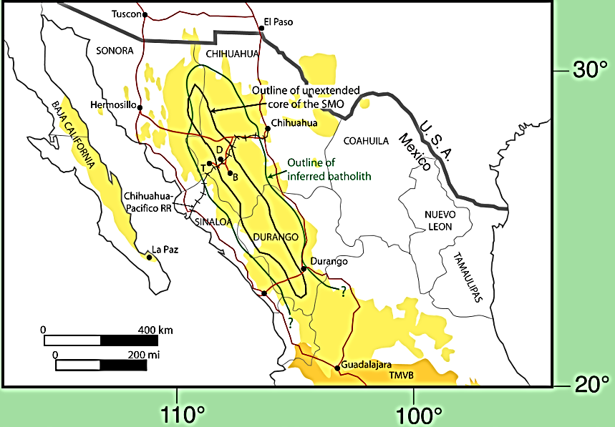
Tertiary volcanic rocks of the Sierra Madre Occidental (SMO) and adjacent regions (yellow), north of the Trans-Mexican Volcanic Belt (orange). The SMO forms a high plateau, dominated by largely unextended/weakly extended Oligocene ignimbrites of the silicic large igneous province, referred to widely as Upper Volcanic Complex (UVC). These rocks are underlain by very poorly understood andesitic arc rocks, referred to widely as Lower Volcanic Complex (LVC). Map shows the two roads that cross the range and the Chihuahua-Pacifico train tracks. D = Divisadero, B = Bahuichivo, T = Temoris.

Slide 3
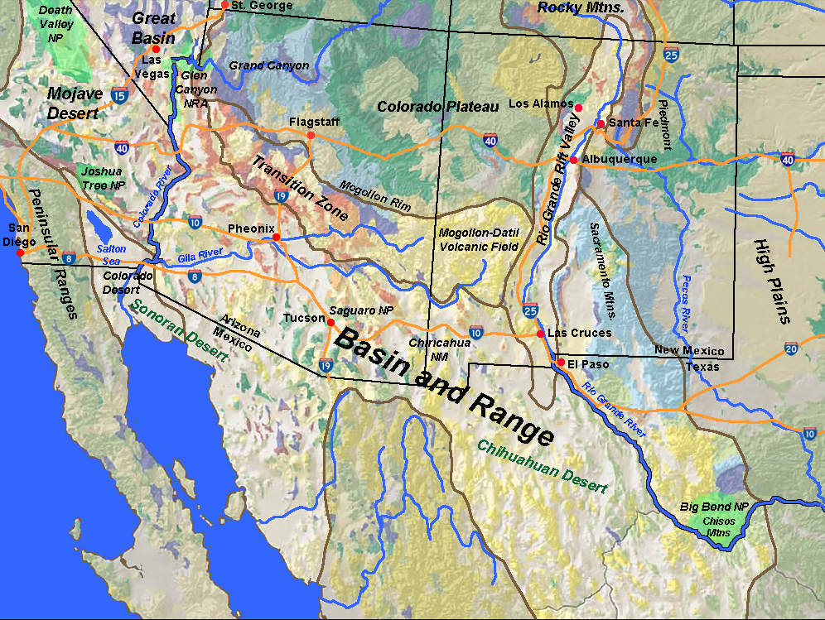

Slide 4
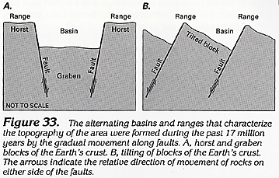
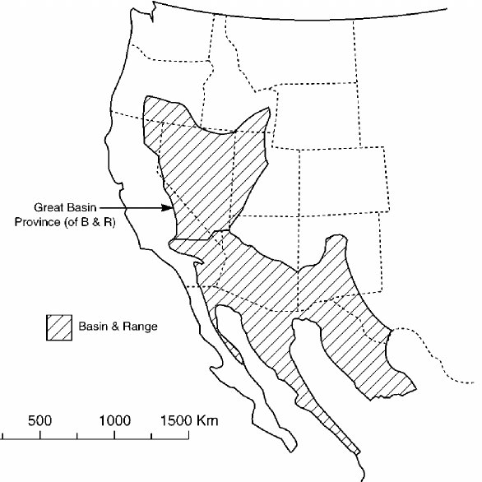
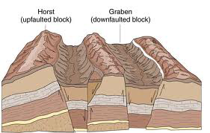
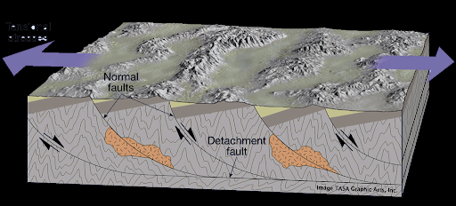

Slide 5
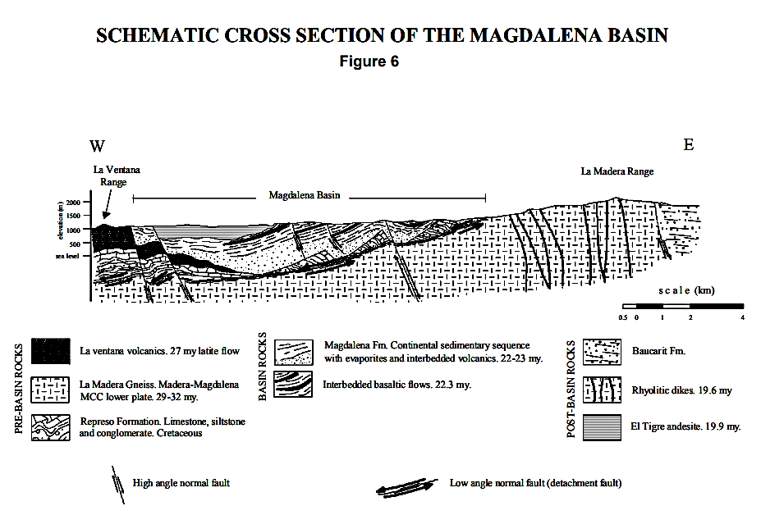

Slide 6
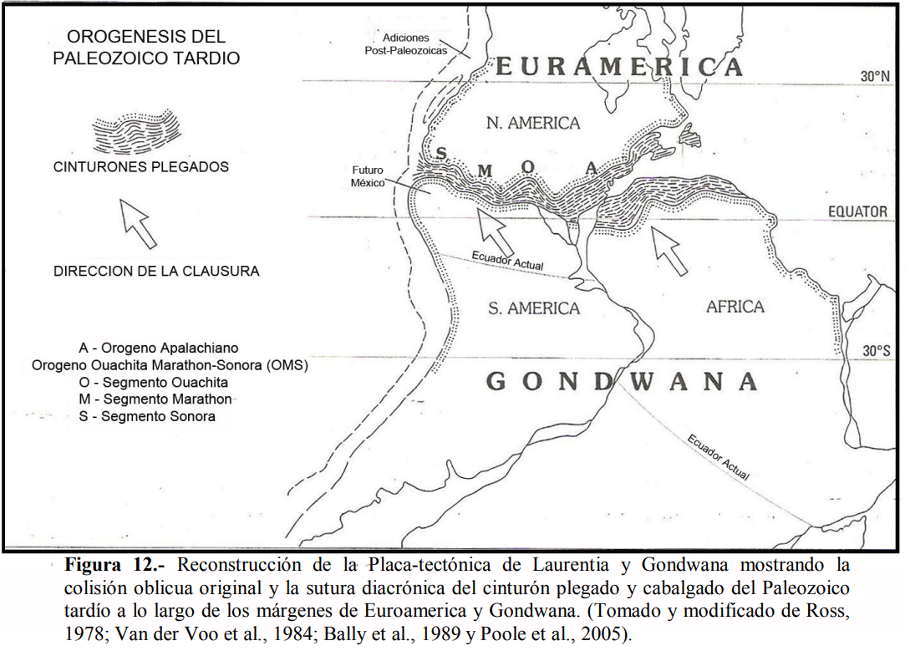

Slide 7
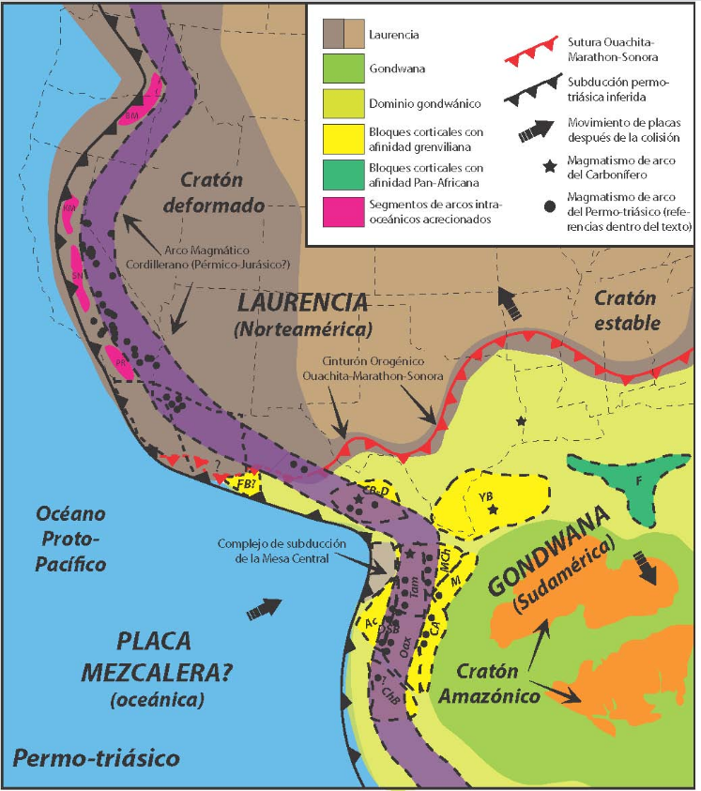
http://boletinsgm.igeolcu.unam.mx/bsgm/index.php/component/content/article/286-sitio/articulos/cuarta-epoca/6703/1400-6703-16-arvizu
Reconstrucción geotectónica hipotética del Permo-triásico del oeste de Pangea. Se muestra la sutura orogénica Ouachita-Marathon-Sonora propuesta por Poole et al. (2005), la cual se infiere se extiende hacia Sonora. Las posiciones o paleogeografías de los diferentes bloques corticales que conforman México en la actualidad son inferidas (modificadas a partir de Dickinson y Lawton, 2001; Elías-Herrera y Ortega-Gutiérrez, 2002; entre otros). En este mapa también se muestra la posición inferida del arco cordillerano continental Pérmico-Jurásico? y la zona de subducción (según Dickinson y Lawton, 2001; Dickinson, 2006; Godínez-Urban et al., 2011). La localización de los segmentos de arco intraoceánicos acrecionados en EUA son según Dickinson (2006), en donde BM = Blue Mountains, KM = Klamath Mountains, SN = Sierra Nevada y PR = Peninsular Ranges. También se muestran las principales localidades de rocas volcánicas-plutónicas de edad permo-triásica que forman parte del inicio del arco magmático cordillerano instaurado en el borde oeste de Pangea (Torres et al., 1999). Los afloramientos permo-triásicos no están a escala. Los círculos negros, como se muestra en la leyenda, representan la ubicación de algunas localidades con los principales cuerpos ígneos de edad permo-triásica reportados hasta la fecha en publicaciones científicas. Las localidades de estas rocas ígneas permo-triásicas se encuentran discutidas en el texto. Las estrellas en color negro representan magmatismo de arco de edad carbonífera generado previo a la fase final de colisión entre Laurencia y Gondwana creando la sutura orogénica en el Pérmico temprano (ca. 281 Ma). En línea punteada delgada se presenta la configuración geográfica actual de Norteamérica. Abreviaturas = Ac: Complejo Acatlán, CA: Andes Colombianos, ChB: Bloque de Chortís, CB-D: Bloque Coahuila-Delicias, DSB: Bloque Del Sur (Ac+Oax), F: Florida, FB: Bloque El Fuerte, M: Terreno Mérida, MCh: Macizo de Chiapas, Oax: Complejo Oaxaca, Tam: Bloque Tampico, YB: Bloque Yucatán-Chiapas.
http://dx.doi.org/10.18268/BSGM2015v67n3a16
Boletín de la Sociedad Geológica Mexicana Volumen 67, núm. 3, 2015, p. 545-586

Slide 8
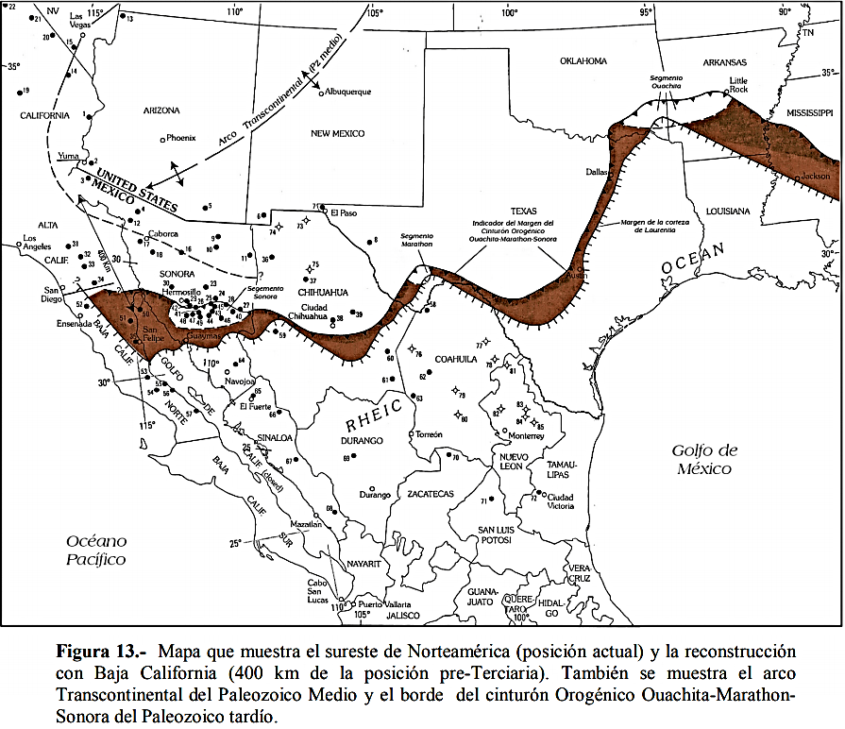

Slide 9
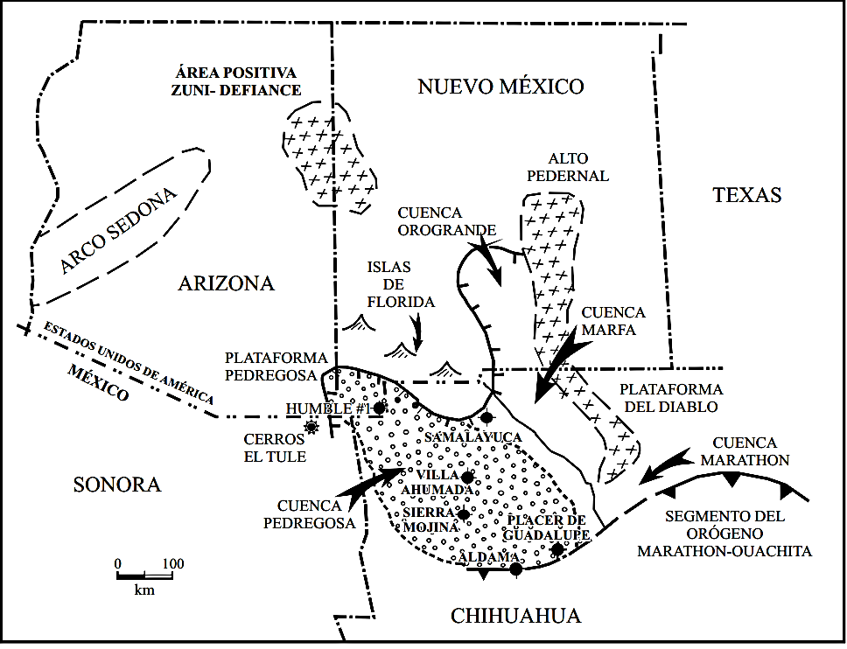
Revista Mexicana de Ciencias Geológicas, v. 29, núm. 1, p. 39-62.

Slide 10
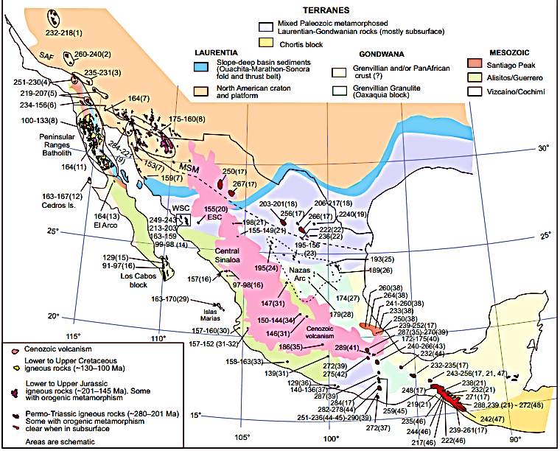
Revista Mexicana de Ciencias Geológicas, v. 33, núm. 2, p. 170-182

